Slide 1

STORYTELLING

Slide 2



Nuestro
Equipo
Gabriela Vivas
Negocios Internacionales
“El data storytelling puede ser una herramienta poderosa para explicar conceptos e ideas complejas de una manera fácil de entender y recordar”
Emilio Pascual
Ingeniero Químico
“La data y los gráficos generan apatía en nuestra audiencia. El storytelling les despierta emociones y los llama a la acción.
Vicente Ramírez
Ingeniero en sistemas y computación
“el Storytelling es el arte de comunicar información de forma atractiva. Su principal objetivo es hacer que la información sea más memorable y significativa”

Slide 3


Nuestro
Equipo
Christian De La Rosa
Ingeniero Eléctrico y Electrónico
“El storytelling transforma la información en bruto en sabiduría práctica, cerrando la brecha entre los datos y la toma de decisiones".
Raff Quito
Ingeniero Industrial
“El storytelling es crear una historia impactante que ofrezca conclusiones clave”

Slide 4



¿Qué es Data Storytelling?
Cambios por la inmediatez del consumo de la información
Exploración de datos
Historias con datos
Tiempo de navegación
Inmediatez
Es el proceso de transformar los análisis de los datos en un argumento comprensible para una audiencia más amplia con el fin de influir en las decisiones de los usuarios comerciales y otras partes interesadas.
Visualizaciones
Lenguaje Humano
Genérico
Personalizado

Slide 5
Conceptos
NARRATIVA
NARRATIVA Y DATOS
NARRATIVA Y Visualización
Ofrece a la audiencia una explicación sobre los números
Capta la atención de una audiencia acostumbrada a narraciones audiovisuales
EXPLICACIÓN
ATENCIÓN
DATA
STORYTELLING
VIZ
SINGULARIDAD
DATA Y VISUALIZACIÓN
Informa a la audiencia de manera entretenida e inteligible sobre detalles que pudieran haber ignorado

Slide 6


¿Por qué es importante el Storytelling?
Conexión emocional
Visibilidad
Involucra emociones en una historia con la que tu audiencia se sienta identificada
A través del storytelling, lograrás tocar las fibras de tu audiencia y despertarás sentimientos que generarán más cercanía con tu contenido.
Ayuda a ganar posicionamiento y tu audiencia te recordará por los sentimientos que generas con tu idea.
Sentimiento de Confianza
Simplificación
Lo lograrás si garantizas un buen flujo de contenido, pero ten presente que la implementación de un storytelling que transmita seguridad y confianza le dará más respaldo a tu idea y dotará a tu marca de una identidad reconocible.
Transforma el análisis de datos complejos en una historia fácil de seguir.
Notes:
© Copyright PresentationGO.com – The free PowerPoint and Google Slides template library

Slide 7




¿Cómo crear un Data Storytelling?
01
Ser claro y conciso
02
Combinar palabras con imágenes
03
Identificar los insights
04
Crear historias atractivas

Slide 8
Herramientas
Canvas
Código
Visual
Gráficos
Diseño dentro de la plataforma
Colecciones de visualización de datos
Lenguaje analítico y visuales
Colección de gráficos estáticos
Processing
Notebook
Paper.js
Tableau
PowerBI
Gephi
Excel
Infogram
High Chart
R - ggplot 2
Raw
Vega

Slide 9
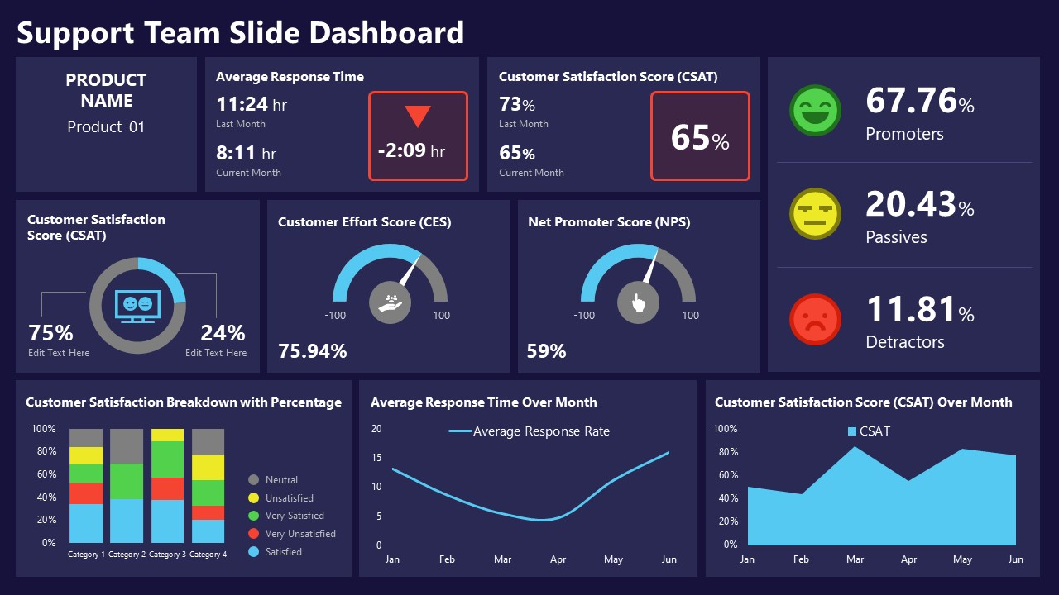


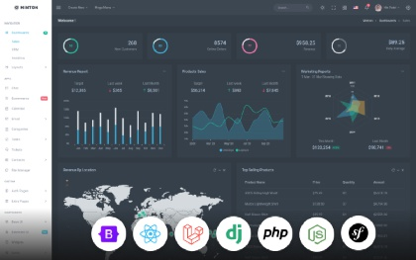



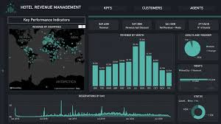


Visualización de datos
Medidas
Modelado
06
05
01
Cálculos
Limpieza
04
02
03
Búsqueda
Acceso
Notes:
© Copyright PresentationGO.com – The free PowerPoint and Google Slides template library

Slide 10
INFOGRAFÍA
COLORES
Despiertan sensaciones, ejerciendo atracción e influyendo en la toma de decisiones
Son usados para tranquilizar, estimular, vender y llamar a los consumidores a la acción.
¿qué es?
Colección de imágenes, visualizaciones de datos, y texto simple (minimalista) que resume un tema para que se pueda entender fácilmente
ESTRUCTURA
Utilizar plantillas con estructura que se adapte a las visualizaciones y a la historia que vayas a contar
¿POR QUÉ UTILIZAR?
Ayudan a procesar más fácil la información compleja
Pasos
Define qué quieres contar
Genera visualizaciones que reafirmen tu historia
Utiliza frases que llamen la atención
Selecciona una plantilla según la estructura
Agrega estilos al diseño de la infografía
visualización
Presentación de datos en formato ilustrado o gráfico.
Permite a la audiencia ver la analítica presentada de forma visual, facilitando captar conceptos difíciles o identificar nuevos patrones.

Slide 11



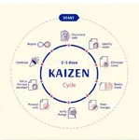


INFOGRAM Y PIKTOCHART
Herramientas web que permiten crear infografías y compartirlas en redes o sitios web utilizando código HTML
Permiten crear reportes, posters y flyers

